Slide 1
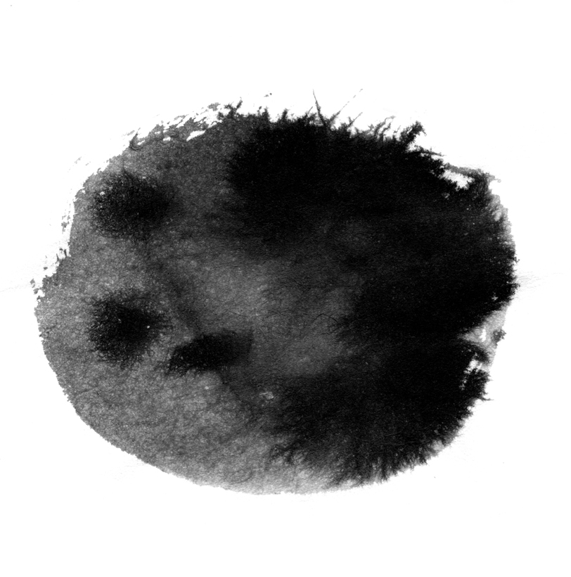
게임스토리텔링 기획 – 에피소드
세라비
201911188 최용성
201911174 박성준

Slide 2

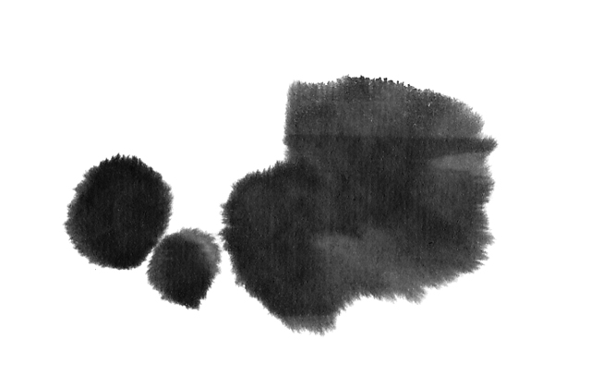
변경점
주인공 -> 신이 기억을 잃은 상태
왜 기억을 잃었나? ->신 만의 능력인 권능을 가져 갈 때, 자신의 권능 또한 희생해야만 없앨 수
있었다. 그래서 인간의 권능을 없앰과 동시에 자신의 권능 또한 시들어 없어지기에 이른다. 즉,
인간이랑 다를 바가 없어진다…
신은 자신의 힘이 소진되면 시나브로 소멸될 것을 알기에 힘이 소진되기 직전에 자신의 기억,
권능에 관한 것 들을 책 형태로 만들어 대륙에 흩뿌렸다…
신은 자신이 소멸되는 것을 막고자 마지막으로 남은 힘으로 대륙 한가운데 자신을 봉인하여
최소한의 힘을 축적하고자 하였다.. 이내 신은 최소한의 생명활동만 가진 채, 깊게 잠들었다.
모든 인간들의 권능이 사라진 지 몇 백 년이 지나, 지형 또한 많은 세월을 거쳐 변형되었다.
어느 날 주인공이 봉인된 곳 또한 땅이 침식이 되어 동굴 내에서 드러났고,
이윽고 주인공이 깨어났다.

Slide 3
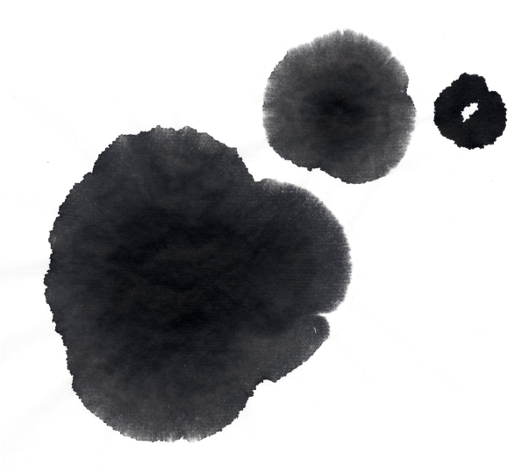

공간 소개
중도
부유도
동굴 : 주인공 시작 장소
마을 : 주인공 거점
빈민촌 : 주인공 거점
수도 : 주인공 적대 세력 거점
해저도
기계도
원로원 : 주인공 거점
회의장 : 주인공 적대 세력과 싸우는 장소
흥신소 : 주인공 거점
쓰레기장 : 주인공 적대 세력 거점

Slide 4
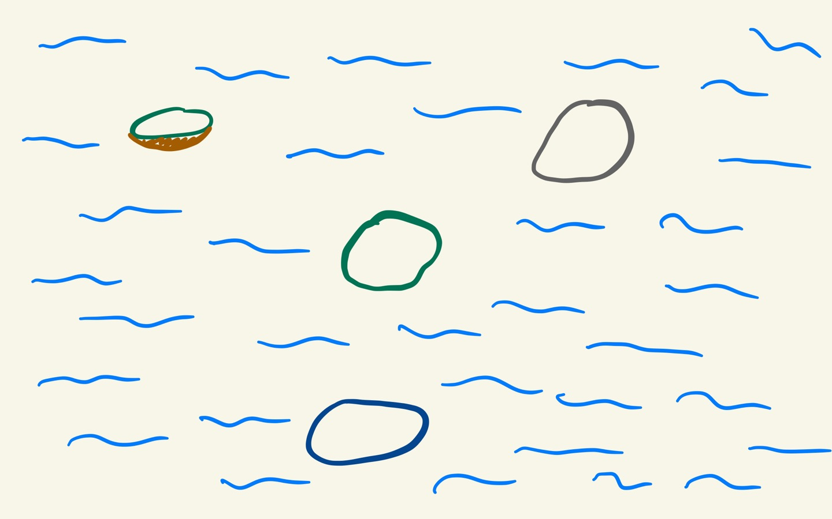
공간 - 대륙 평면도
대륙 구상도 – 중도 (중립), 부유도 (창조), 해저도 (변환), 기계도 (소멸)
부유도
기계도
중도
해저도

Slide 5
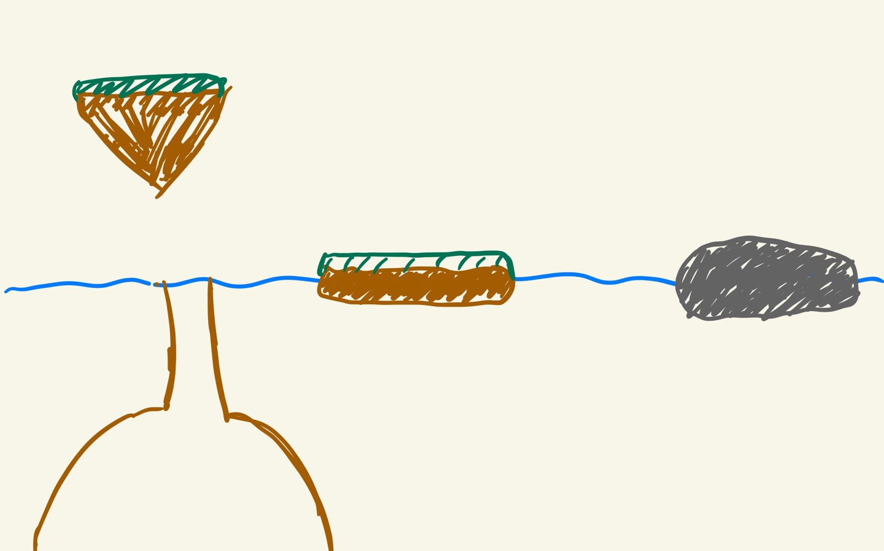
공간 - 대륙 단면도
대륙 구상도 – 중도 (중립), 부유도 (창조), 해저도 (변환), 기계도 (소멸)
부유도
중도
기계도
해저도

Slide 6
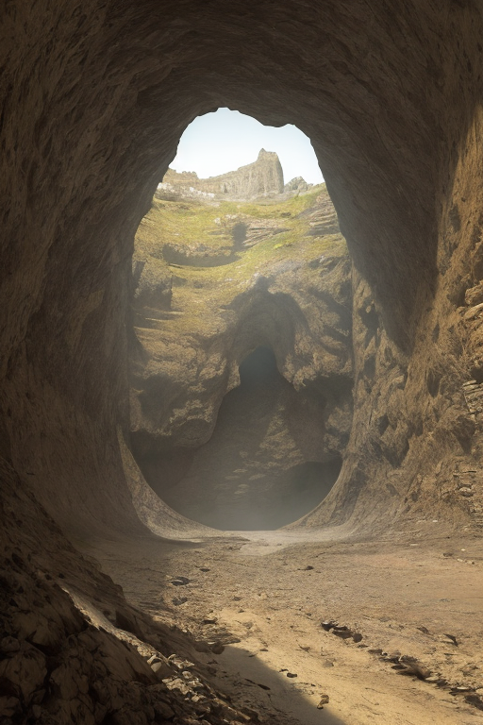
공간 - 동굴
설명
동굴에서 깨어난 주인공은 기억을 잃은 상태이다.
주인공은 동굴에서 나가기 위해 앞에 보이는 길을 따라간다.
동굴 밖으로 나온 주인공은 사람들을 만난다.
등장인물 : 주인공
액션 : 동굴 길을 따라 이동
결과 : 동굴을 나옴, 사람과 조우
보상 : 조작법, 마을로 이동

Slide 7
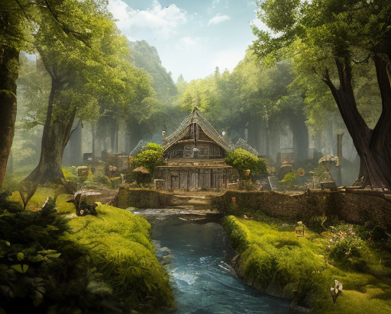
공간 - 마을
설명
주인공은 사람들을 따라 마을로 이동하게 되고, 사람들의 따뜻한 보살핌으로 생활에 필요한 지식과 대륙의 역사, 호신술을 배워가며 행복하게 살아간다. 호신술을 배우는 중, 유난히 주인공은 권술에 특화되어 있었으며, 이를 유심히 본 마을 주민들은 그에게 건틀릿을 선물하였다.
그렇게 마을 주민이 되어 살아가던 와중, 어느 날 촌장이 우연히 얻은 책을 보여준다. 책을 해석 할 수 있는 사람은 아무도 없었는데, 오직 주인공만이 읽을 수 있었으며, 책을 읽은 주인공은 창조와 관련된 기억을 떠올리며 창조의 권능을 자각한다.
책 속에는 각 섬마다 다른 책을 두었다는 글귀가 적혀 있었고, 주인공은 기억을 되찾기 위해 여행을 떠난다.

Slide 8
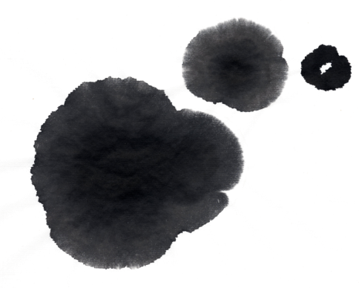
공간 - 마을
탐색 가능 속성, 질서
등장인물 : 주인공, 주민, 촌장
중도는 부유도에서 도주한 사람들도 거주한다.
고대의 사람들은 창조, 변화, 소멸의 권능을 사용할 수 있었지만, 각 각의 권능이 우월하다고 생각하는 세 가지 세력으로 나뉘게 되었고, 전쟁이 일어났다.
신은 인간들의 권능을 빼앗았고 전쟁은 휴전으로 바뀌었다.
휴전 이후 창조 세력은 마나술, 변화 세력은 변환술, 소멸 세력은 소멸술이라는 권능을 모방하는 술법을 만들었다.
휴전 이후 창조 세력은 하늘에 부유하는 부유도, 변화 세력은 심해 밑에 있는 해저도, 소멸 세력은 기계로 이루어진 기계도를 만들었고 그 곳에 거주한다.
창조의 권능을 사용하여 건틀릿에 속성을 부여하거나, 물건을 창조할 수 있다.
부유섬에 가기 위해선 창조의 권능을 사용해 계단을 만들어야 한다.
주인공은 창조의 권능에 대해 자각은 하였으나 힘을 제대로 발휘하지 못하는 상태이다.
액션 : 주민과 대화, 마을로 이동, 장비 착용,동물과 전투, 촌장과 대화, 책 읽기, 창조의 권능 사용
결과 : 부유섬으로 이동
보상 : 지식, 권술, 창조의 권능,
기억의 일부, 부유섬으로 이동

Slide 9

공간 - 빈민촌
설명
주인공은 책의 정보를 찾기 위해 부유섬을 돌아다닌다.
주인공은 빈민촌에서 상층민에게 노예로 부려지며 학대 받는 하층민을 보게 된다.
상층민이지만 빈민촌에 거주하는 반 전쟁파 마나술사 리더를 만나게 된 주인공은, 반 전쟁파 마나술사 리더의 이야기를 듣고 그를 도와 계층 제도의 폐지와 전쟁을 막기 위해 부유섬의 수도로 떠난다.

Slide 10
공간 - 빈민촌
탐색 가능 속성, 질서
등장인물 : 주인공, 하층민, 전쟁파 마나술사, 반 전쟁파 마나술사, 반전쟁파 마나술사 리더
부유성에는 마나술의 실력에 따라 하층민과 상층민으로 계층이 나누어진다.
마나술사들은 마나술을 이용하여 마법 공격을 사용한다.
부유성은 마나술을 통해 공중에 부유하는 상태이다.
하층민은 빈민촌에 거주하며, 상층민은 수도에 거주한다.
상층민은 하층민을 노예로 삼는다.
부유성에는 전쟁을 다시 시작하려는 전쟁파와, 종전 및 계층 제도 폐지를 목표로 하는 반 전쟁파가 존재한다.
액션 : 빈민촌 탐색, 반전쟁파 마나술사 리더와 대화, 전쟁파 마나술사와 전투, 수도로 이동, 창조의 권능 사용
결과 : 전쟁파를 막기 위해 수도로 이동
보상 : 권술 강화, 창조의 권능 강화

Slide 11

공간 - 수도
설명
반 전쟁파 마나술사 리더를 도와 전쟁파를 물리친 주인공은 수도에 있던 책을 얻게 된다.
책을 읽은 주인공은 변화의 권능과 관련된 기억을 떠올리며 변화의 권능을 자각한다.
주인공은 반 전쟁파 마나술사 리더에게 해저도에 몰래 교류하고 있는 반 전쟁파 변환술사가 있다는 것을 알게 되었다.
해저도로 가는 방법을 들은 주인공은 전쟁을 막기 위해, 그리고 책을 찾기 위해 해저도로 떠난다.

Slide 12
공간 - 수도
등장인물 : 주인공, 전쟁파 마나술사, 반 전쟁파 마나술사, 전쟁파 마나술사 리더, 반 전쟁파 마나술사 리더
탐색 가능 속성, 질서
계층 구도가 폐지되는 새로운 질서가 수립된다.
변화의 세력에도 종전을 목표로 하는 세력이 존재한다.
해저도에 들어가기 위해선 변환술로 해저도 입구에서 땅을 변화시켜 내려가야 한다.
창조와 변화의 세력에서 교류하고 있는 사람이 존재한다.
액션 : 전쟁파 마나술사와의 전투, 전쟁파 마나술사 리더와의 전투, 반 전쟁파 마나술사 리더와의 대화, 책 읽기, 변화의 권능 사용
결과 : 전쟁을 막는다는 목표 추가, 해저도로 이동
보상 : 변화의 권능, 기억의 일부, 해저도로 이동

Slide 13
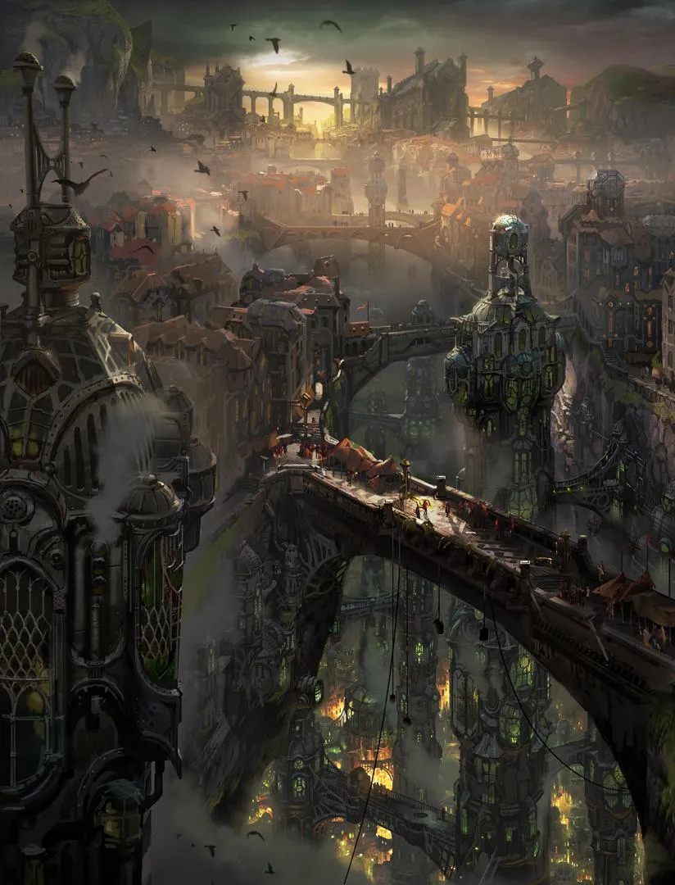
공간 - 실험실
설명
책의 정보와 전쟁에 관한 정보를 얻기 위해 반 전쟁파 변환술사를 만난 주인공은, 그를 통해 현재 원로원에는 다시 땅 위로 올라가 전쟁을 하자는 급진파와 중립파, 종전파가 대립하고 있는 것을 알게 된다.
그래서 주인공은 전쟁을 막기 위해 원로회에 들어가기로 마음을 먹고, 종전파 원로의 도움을 받아 실력을 기른다.

Slide 14
공간 - 실험심
탐색 가능 속성, 질서
등장인물 : 주인공, 변환술사, 종전파 원로
해저도는 변환술사들이 변환술을 통해 바다 밑으로 옮긴 섬이다.
해저도는 보석의 원석을 채광할 수 있는 광산이 존재한다.
변환술을 사용하기 위해선 보석을 소모해야 한다.
변환술사들은 변환술을 사용하여 태양을 모방한 인공 광원을 만들었다.
해저도는 변환술사들로 이루어진 원로원에 의해 관리된다.
모든 변환술사는 변환술이 뛰어나다면 원로가 될 수 있다.
변화의 권능은 아이템을 제작하거나 지형지물을 변화시킬 수 있다.
액션 : 해저도 탐색, 원로원으로 이동, 종전파 원로와의 대화, 변환술사와의 전투, 보석 사용
결과 : 회의장으로 이동
보상 : 변화의 권능 강화,
원로 칭호 습득

Slide 15
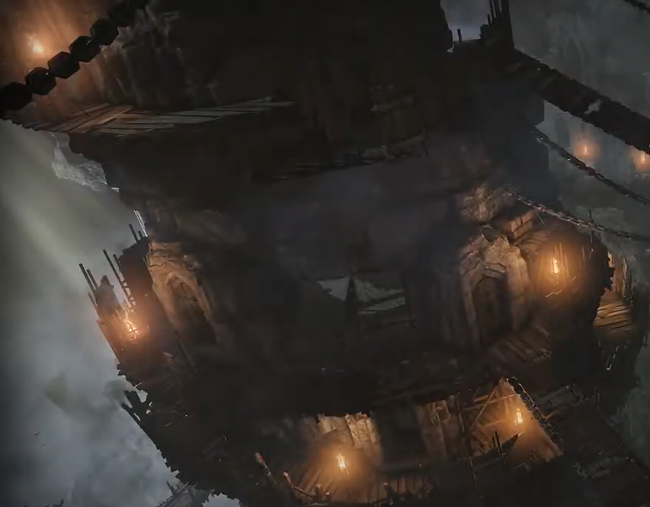
공간 - 회의장
설명
의원 선출 테스트에 통과한 주인공은 원로가 된다.
원로 회의에서 주인공은 전쟁파 원로들과 대립하게 되고, 변환술을 통해 대결을 하게 된다.
변화의 권능으로 대결에서 승리한 주인공은 전쟁파 원로들을 설득하게 되고, 종전으로 여론을 이끈다.
그러다 원로원에 책이 보관되어 있음을 알게 되고, 책을 읽음으로써 소멸과 관련된 기억을 되찾게 되고, 소멸의 권능을 자각한다.
주인공은 원로들에게 기계도의 위치와 들어 갈 수 있는 방법을 알게 된다.

Slide 16
공간 - 회의장
탐색 가능 속성, 질서
등장인물 : 주인공, 변환술사, 종전파 원로, 전쟁파 원로, 중립파 원로
해저도에서 변환술사끼리 대립이 일어나면 변환술을 사용하는 대결로 문제를 해결한다.
기계도는 소활의 권능을 사용하지 못하는 사람이 들어가게 되면 몸이 소멸한다.
액션 : 의원 선출 테스트, 전쟁파 원로들과 변환술을 이용한 대결, 책 읽기
결과 : 기계도로 이동
보상 : 소멸의 권능

Slide 17
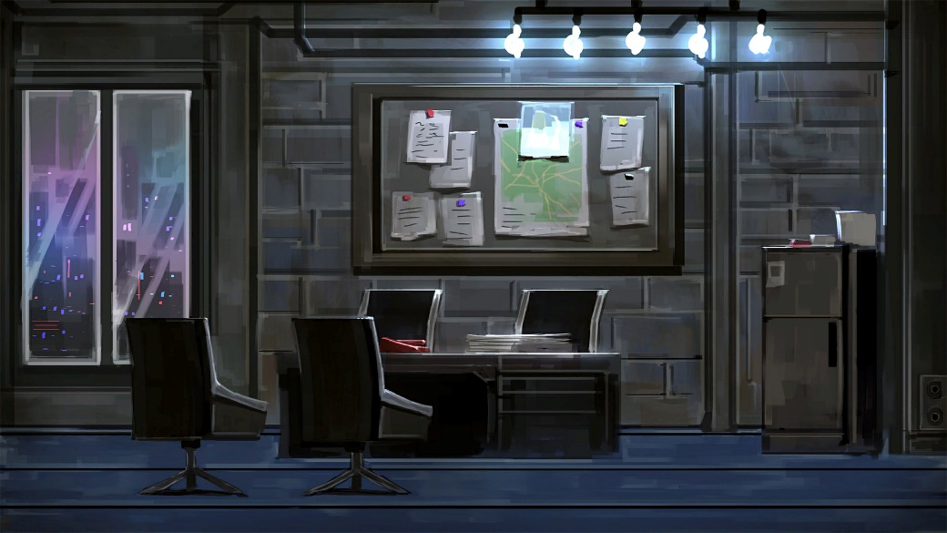
공간 - 흥신소
설명
기계도에 들어온 주인공은 휴머노이드에게 쫓기는 사이보그를 발견한다.
사이보그를 도와 휴머노이드를 물리친 주인공은 사이보그의 소개를 통해 흥신소에 가게 된다.
주인공은 흥신소에서 의뢰들을 수행하면서 책과 전쟁에 관련 정보를 탐색한다.
그리던 중, 최근 쓰레기장에서 자신의 몸을 완전히 기계로 대체한 안드로이드가 휴머노이드를 제작하여 전쟁을 준비하고 있다는 정보를 습득하게 된다.
과거 안드로이드와 불화로 인해 안드로이드와 앙숙관계인 흥신소장과 같이 안드로이드를 막기 위해 쓰레기장으로 향한다.

Slide 18
공간 - 흥신소
탐색 가능 속성, 질서
등장인물 : 주인공, 사이보그, 휴머노이드, 안드로이드, 흥신소장,
기계도는 자신의 몸을 개조하여 소활술을 사용하는 사이보그와 로봇이 존재한다.
기계도는 무 정부 상태이다.
기계도는 약육강식의 구조를 가진다.
소활술을 사용하면 물건이 가지고 있는 특성이 강화되는 대신 내구도가 급격히 하락한다.
흥신소에서는 사이보그들에게 의뢰를 받아 해결한다.
흥신소장과 안드로이드는 앙숙 관계이다.
흥신소장과 안드로이드는 기계도에서 소활술을 가장 잘 다루는 존재이다.
휴머노이드는 안드로이드 측에서 만든 인간형 전투용 로봇이다.
액션 : 휴머노이드와의 전투, 흥신소로 이동, 흥신소 임무 수행
결과 : 쓰레기장으로 이동
보상 : 소멸의 권능 강화

Slide 19
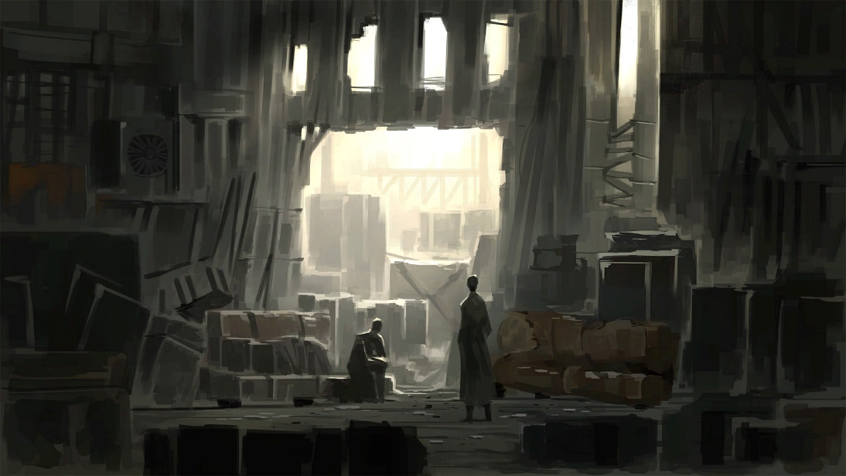
공간 - 쓰레기장
설명
쓰레기장에서 안드로이드를 물리친 주인공과 흥신소장은 모든 휴머노이드를 제거한다.
최강자전이라고 소문들이 자자했었고, 이윽고 흥신소장이 최강자가 되어 지도자가 되었다.
흥신소장의 도움으로 책을 찾은 주인공은 모든 기억을 되찾고 자신이 신임을 자각한다.
그리고 주인공은 반 전쟁파 리더, 원로, 흥신소장을 중도에 모아 종전협정을 맺기로 한다.

Slide 20
공간 - 쓰레기장
탐색 가능 속성, 질서
등장인물 : 주인공, 휴머노이드, 안드로이드, 흥신소장
주인공은 세 개의 권능을 통달하면서, 신이였음을 자각한다.
주인공은 기억을 잃기 전, 세계에 자신의 기억들을 책의 형태로 흩뿌렸다.
액션 : 휴머노이드와의 전투, 안드로이드와의 전투, 책 읽기
결과 : 마을로 이동
보상 : 권능 통달, 과거의 모든 기억

Slide 21
공간 - 마을
설명
주인공, 족장, 반 전쟁파 마나술사 리더, 심해도의 원로들, 흥신소장은 중도의 마을에서 종전협정을 맺게 된다.
신의 능력을 모두 자각하여 깨달은 주인공은 중도의 주민들과 여행을 통해 느낀 경험을 토대로 가졌던 모든 힘을 봉인하고 인간으로 남기로 한다.
탐색 가능 속성, 질서
등장인물 : 주인공, 반 전쟁파 마나술사 리더, 원로,
흥신소장, 족장
종전되었다.
주인공은 신의 형태를 포기하고 인간의 모습으로 살기로 하였다.
액션 : 대화
결과 : 종전 선언
보상 : 엔딩

Slide 22

QnA

Slide 23
출처
https://deepai.org/machine-learning-model/text2img
https://gall.dcinside.com/mgallery/board/view/?id=lobotomycorporation&no=442506
https://aigreem.com/
https://namu.wiki/w/%EC%9E%90%EC%9A%B4
https://www.youtube.com/watch?v=uKcjp1tbzL8

